Slide 1
GKK201 SUT VE URUNLERİ ANALİZLERİ-I DERS 8
SÜTTE ÖZGÜL AĞIRLIK TAYİNİ (piknometre kullanarak)
SÜTTE KÜL TAYİNİ
Dr. Öğr. Üyesi Gülten ŞEKEROĞLU

Slide 5
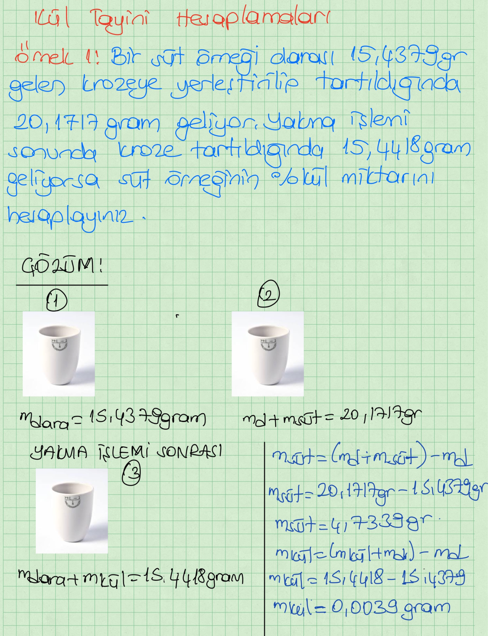

Slide 6
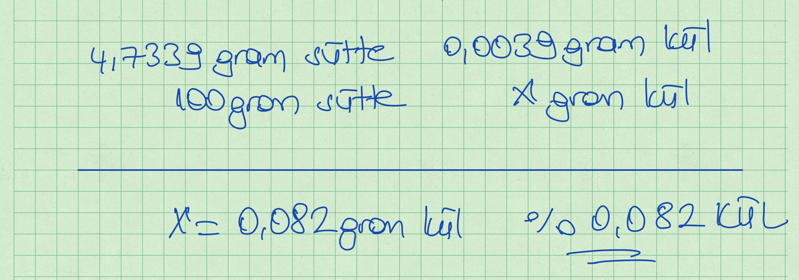

Slide 7
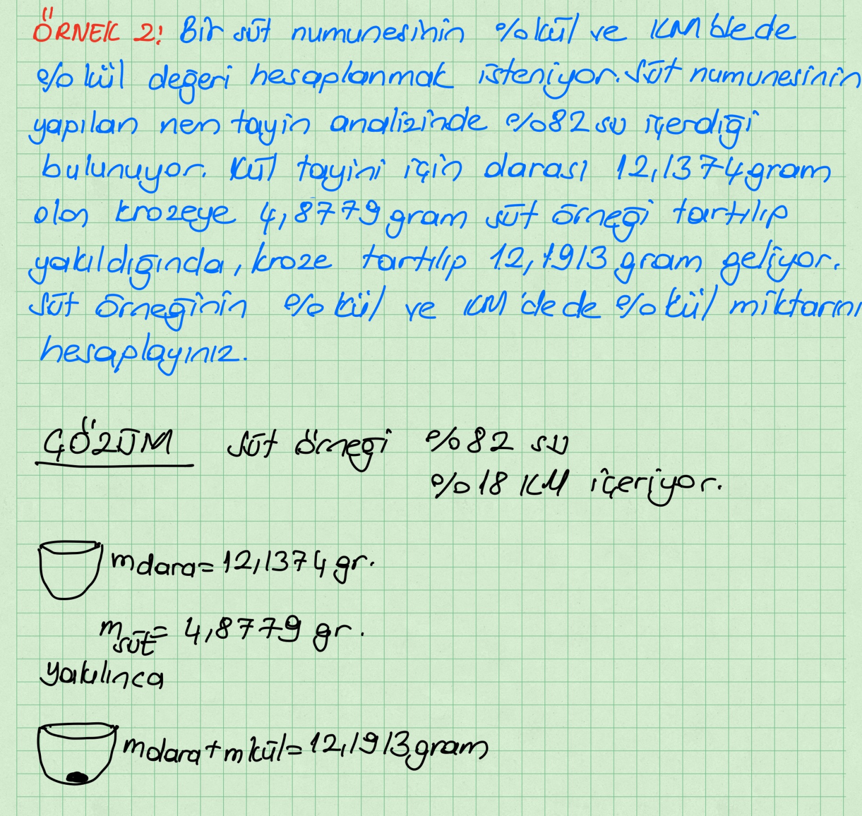

Slide 8
